Slide 1
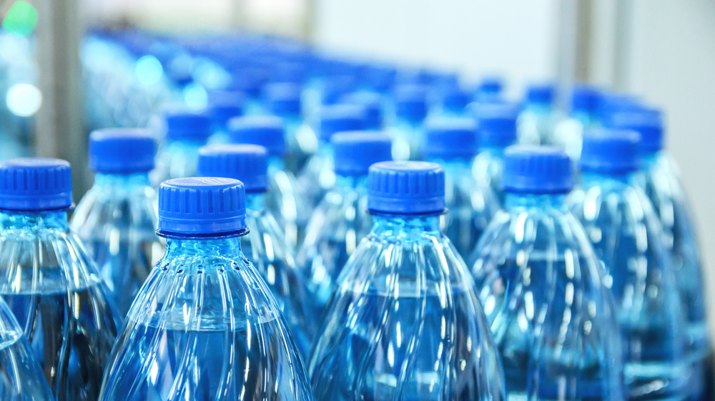
Vodní stopa

Slide 2
Úvod
Když se tě někdo zeptá, kolik vody spotřebuješ, tak začneš počítat věci spojené s vodou
Ale napadlo tě někdy, že spotřebuješ vodu i tím, že si třeba koupíš triko

Slide 3
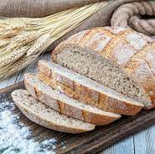
Co to je?
Vodní stopa je celkové množství vody, které za sebou zanecháváš, i když kupuješ věc, která neobsahuje žádnou vodu
Počítáš všechnu vodu, která byla využita na vyrobení této věci
Například chleba, který sám o sobě neobsahuje žádnou vodu, tak má vodní stopu 1608 litrů kilogram

Slide 4
Zdroje
https://waterfootprint.org/en/
https://vodnistrazci.cz/zivotni-prostredi/vodni-stopa

